Slide 1

GENETICKY MODIFIKOVANÉ ORGANIZMY (GMO)
Jakub Medvec 1.A

Slide 2
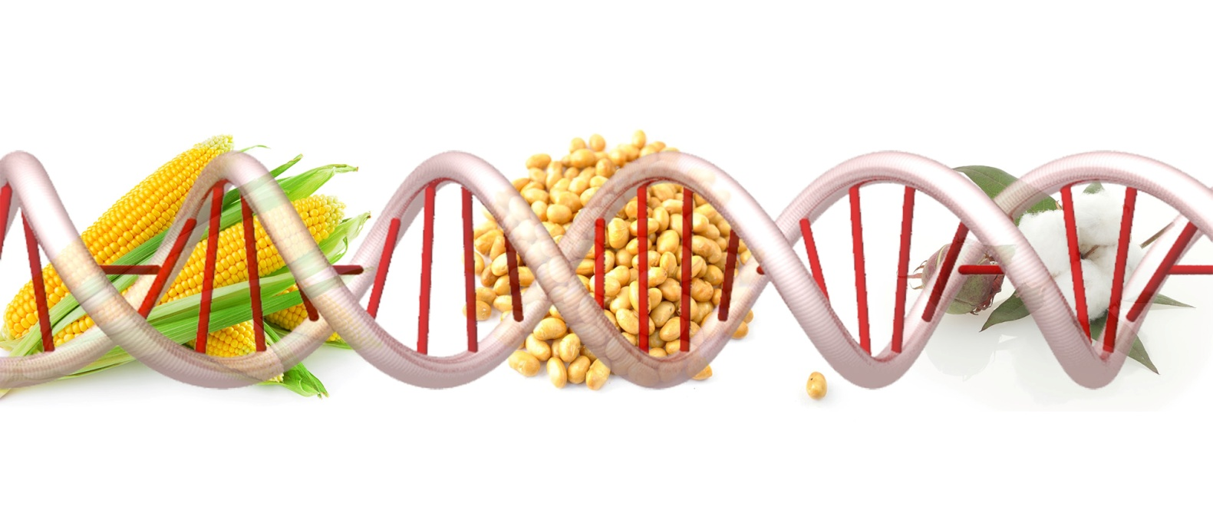
ČO JE TO GMO
GMO sú výsledok laboratórneho procesu, pri ktorom sa vezmú gény z DNA jedného organizmu a umelo sa vnútia do génu druhého organizmu.
Sú to väčšinou nesúvisiace rastliny alebo živočíchy.

Slide 3
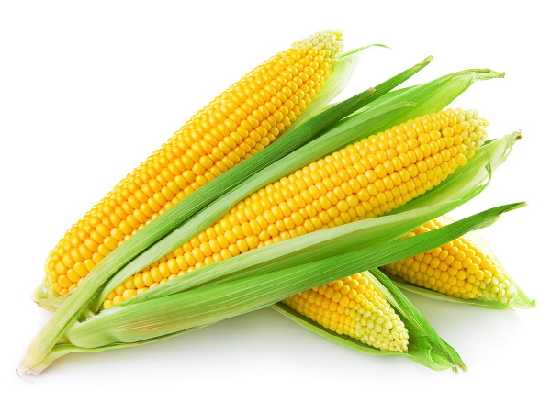
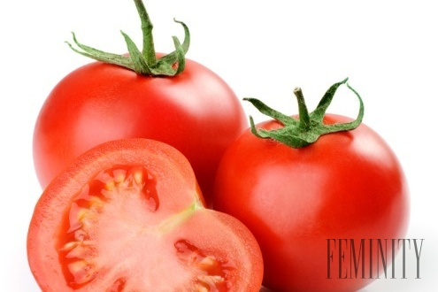
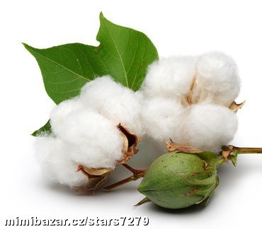
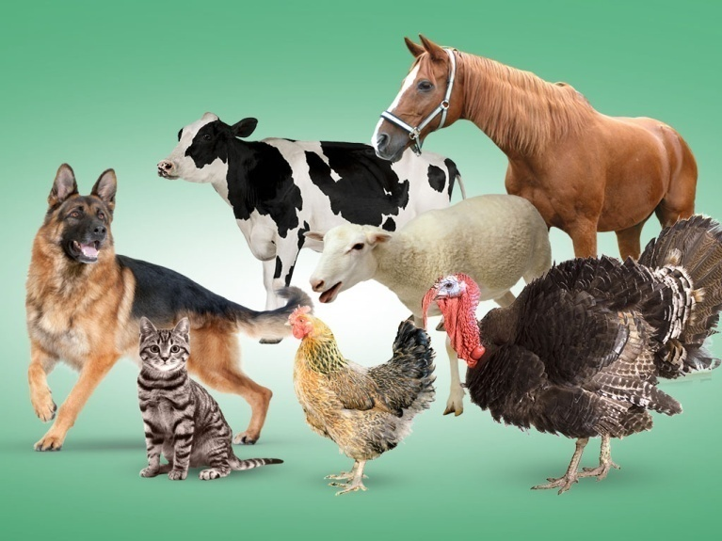
KDE SA MÔŽEME STRETNÚŤ S GMO?

Slide 4
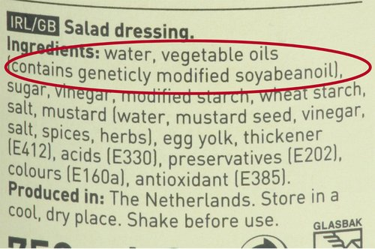
OZNAČENIE GMO
Pokiaľ potraviny predstavujú viac ako 0,9% váhy, musí byť ich GMO pôvod uvedený na obale.
Niektoré krajiny nevyžadujú označovanie GMO zložiek na obaloch potravín.

Slide 5
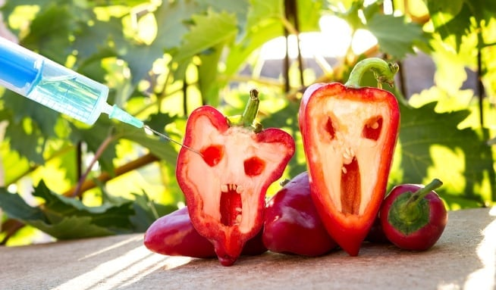

RIZIKÁ GMO
Aj dlho po ukončení konzumácie GM potravín môžu geneticky modifikované proteíny zostať v organizme a rozmnožovať sa. Takéto chronické vystavenie sa cudzím génom môže zasa spôsobiť nepredvídateľné následky, a to najmä preto, že mnohé tieto gény sú odolné voči antibiotikám.

Slide 6

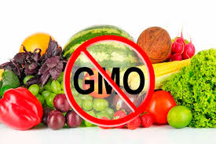
AKO SA VYHNÚŤ GMO
Kupujte BIO produkty
Kupujte výrobky s označením „GMO free“
Vyhnite sa spracovaným potravinám
Vyhnite sa najčastejšie pestovaným GM plodinám
Vyhnite sa výrobkom z krajín, kde sa najviac pestujú GM plodiny
Nakupujte výrobky od poctivých výrobcov
Produkujte si vlastné potraviny

Slide 7
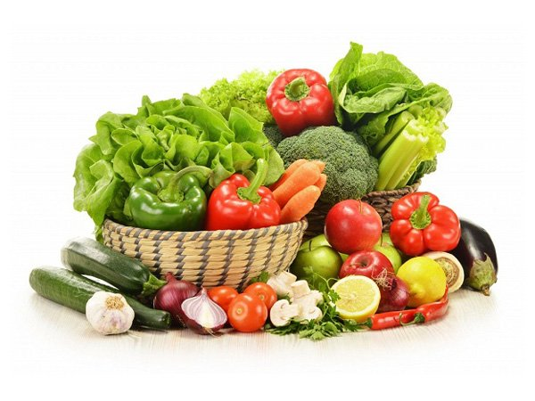
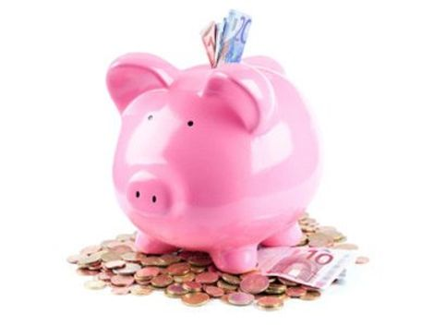
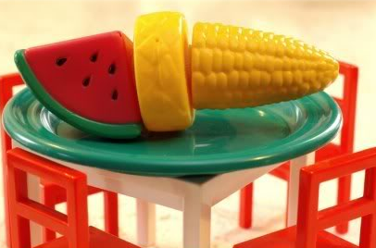
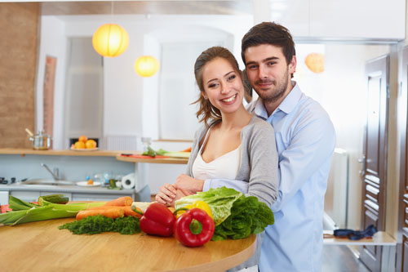
VÝHODY GMO
Lacnejšie
Odolnejšie voči škodcom
Šetria životné prostredie
Zdravšie
Lepšia chuť
Dlhšie vydržia

Slide 8
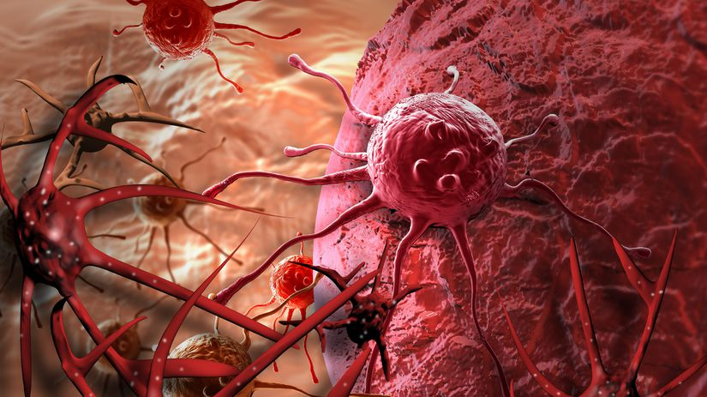
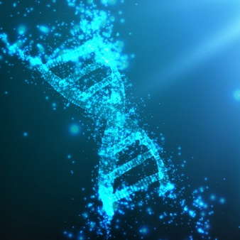
AKÝ VPLYV NA ZDRAVIE MÔŽU MAŤ GMO?
Spôsobujú rakovinu
Prispievajú k alergiám
Poškodzujú imunitný systém
Poškodzujú spermie
Spôsobujú neplodnosť
Menia bunkovú štruktúru
Menia fungovanie DNA
Urýchľujú starnutie
Narúšajú inzulínovú reguláciu
Narúšajú rast

Slide 9
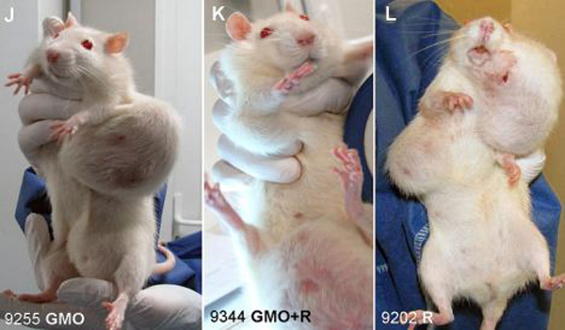
ZAUJÍMAVOSTI
Najznámejší výskum odhalil, že konzumácia výlučne geneticky modifikovaných potravín môže spôsobiť modifikácie aj v telách konzumentov, čo zapríčilo nádorové ochorenia .

Slide 10
ZDROJE
https://www.vsetkoogmo.sk/index.php
https://www.google.sk/imghp?hl=sk
http://www.gymzv.sk/~kikco/strana2.html
https://sk.wikipedia.org/wiki/Geneticky_modifikovan%C3%BD_organizmus

Slide 11
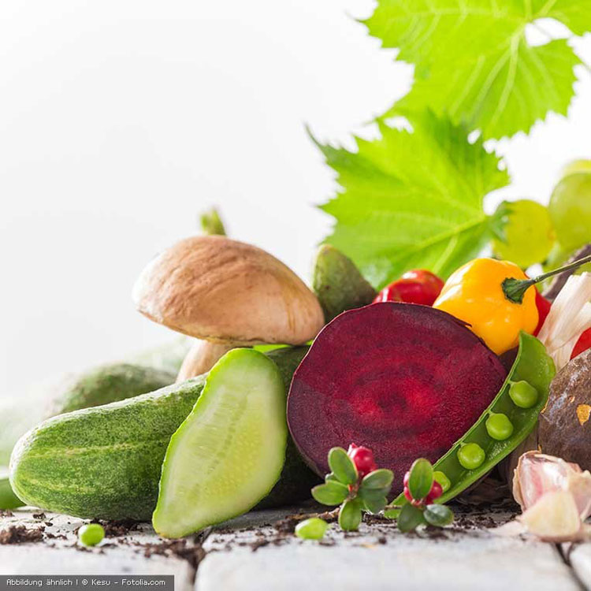
ĎAKUJEM ZA POZORNOSŤ

